Slide 1
大中票券債券市場展望雙週報
2026/06/15

Slide 2
市場回顧
最近二週，美債殖利率走勢呈現先升後回跌。雖然就業數據陸續公佈優於預期，美債殖利率走升，惟市場對地緣衝突升級的疑慮降溫，後續帶動美債殖利率下跌。上週五美債10年券大跌後小幅收高收在4.4789%。
台債市場，雖之前因央行的定存單不足額發行，使得債券利率有走升壓力，但在美債下跌的帶動下反映走低，惟央行會議將於6月18日召開，市場在會前成交呈現觀望，上週五台債10年券收在1.777%。

Slide 3
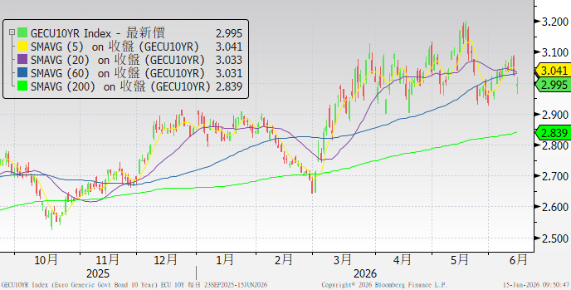
歐債十年期利率走勢圖

Slide 4
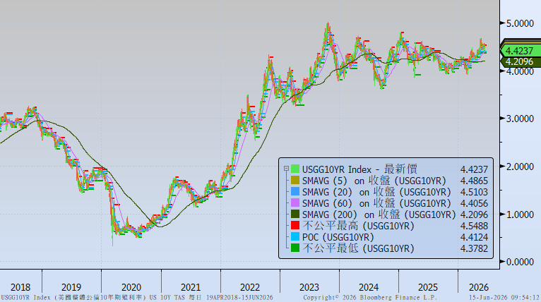
美債十年期利率走勢圖

Slide 5
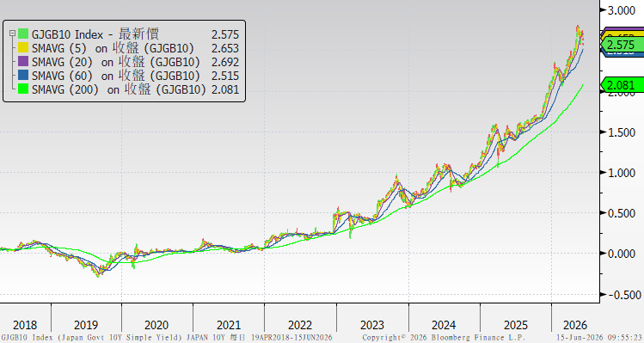
日債十年期利率走勢圖

Slide 6
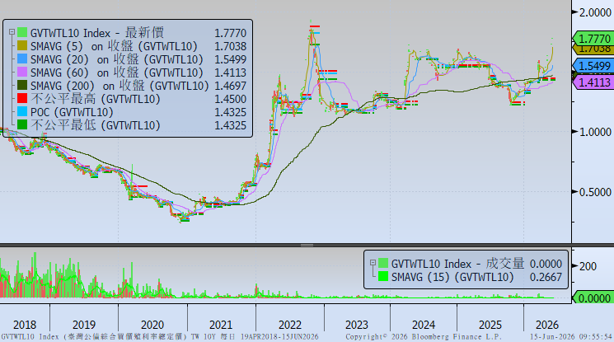
台債十年期利率走勢圖

Slide 7
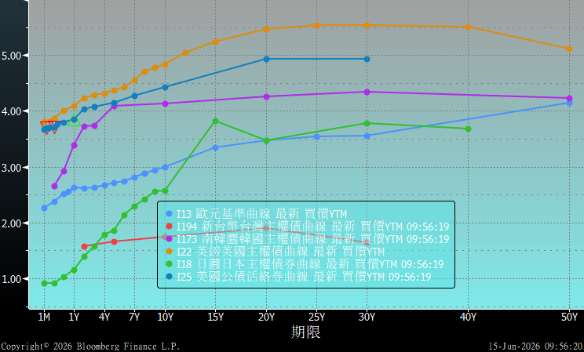
主要國家殖利率曲線

Slide 8
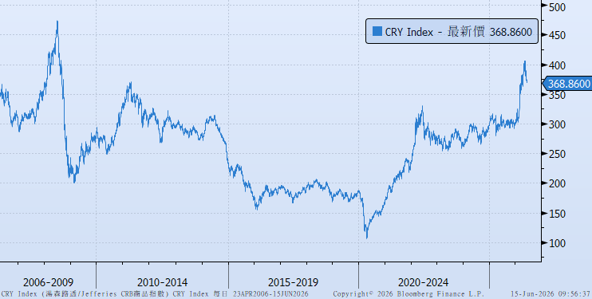
原物料指數

Slide 9
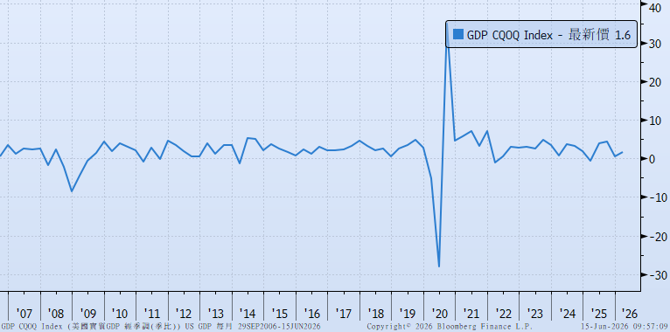
美國GDP成長率

Slide 10
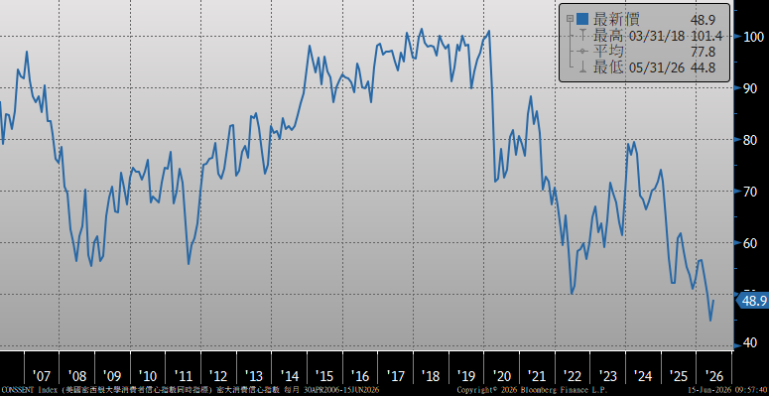
密大消費信心

Slide 11
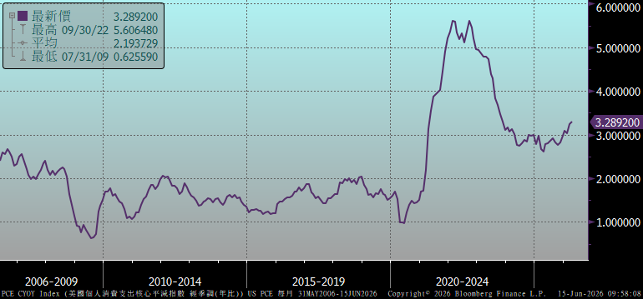
美國個人消費支出核心平減指數
經季調(年比)

Slide 12
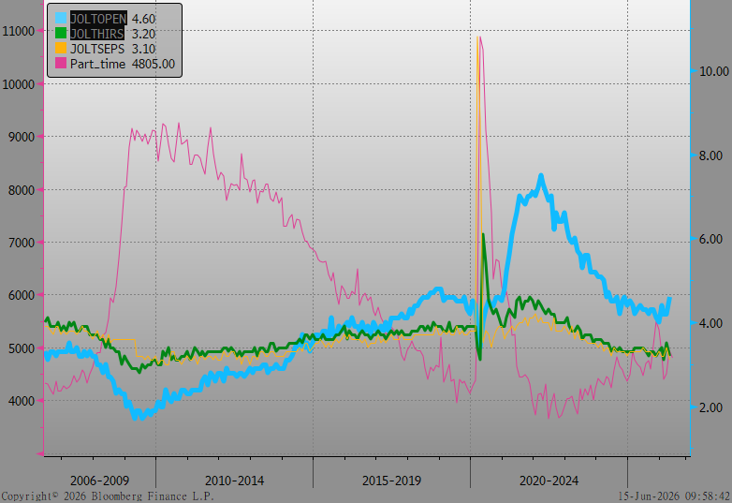
美國就業情況

Slide 13
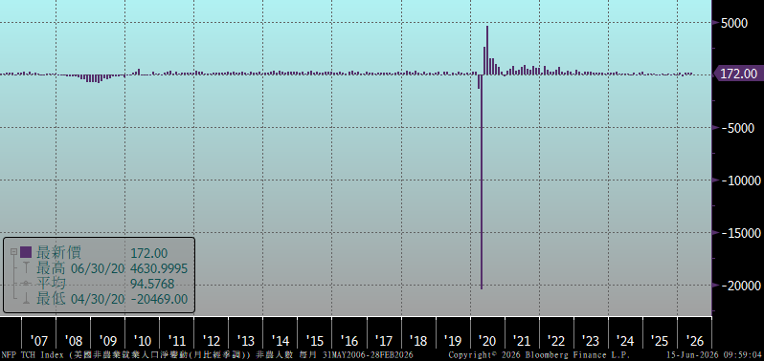
美國非農就業人數

Slide 14
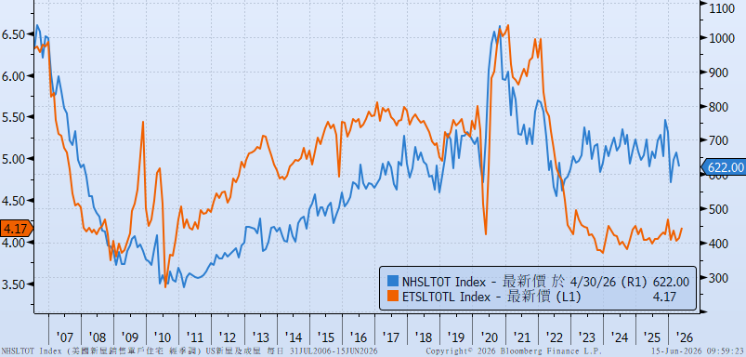
美國新屋及成屋銷售

Slide 15
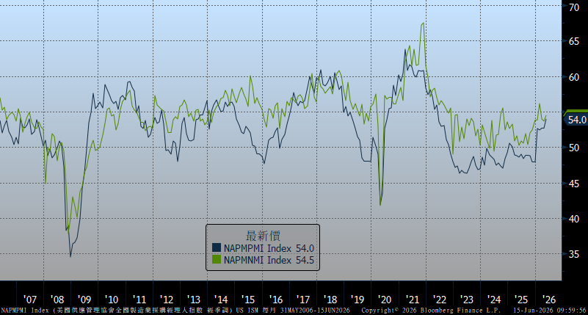
ISM指數

Slide 16
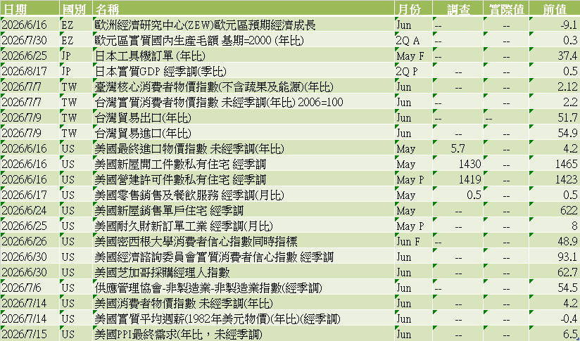
經濟數據預報

Slide 17
市場展望
從利率走勢看，美債雖有回跌空間，但美伊和平協議仍存變數隱憂，短線趨勢仍暫以偏向區間震盪視之。
操作方面，美國公債利率預估有機會回跌修正，持續關注中東情勢、油價走勢，以及FED新主席就任後的首次會議，操作上宜先觀望。台債市場，後續仍待觀察央行會議後貨幣政策走向，操作暫以觀望為主。

